Slide 1
Laporan Tugas 2 Kecerdasan Artifisial
Analisis Dataset Hand Gesture Menggunakan CNN
Muhammad Aufa Zaikra
2208107010070

Slide 2
Jenis Kasus
Klasifikasi gambar gerakan tangan menggunakan jaringan saraf tiruan Convolutional Neural Network (CNN).
Dataset
Dataset yang digunakan: Hand Gestures Dataset.
Link dataset: https://www.kaggle.com/datasets/ritikagiridhar/2000-hand-gestures.
Jumlah fitur: 49,512
Dataset terdiri dari 8 label kategori (closedFist, fingerCircle, fingerSymbols, multiFingerBend, openPalm, semiOpenFist, semiOpenPalm, singleFingerBend).

Slide 3
Arsitektur Model
Jaringan Saraf Tiruan yang digunakan: Convolutional Neural Network (CNN).
Input layer: 128x128x3.
3 Convolutional Layers dengan aktivasi ReLU.
MaxPooling setelah setiap layer konvolusi.
Flatten layer untuk meratakan data.
Dense layer dengan 128 neuron (ReLU).
Output layer dengan 8 neuron (Softmax).

Slide 4
Proses Training dan Evaluasi
Optimizer: Adam.
Loss Function: Categorical Crossentropy.
Jumlah Epochs: 20.
Batch Size: 32.
Metrics: Accuracy.

Slide 5
Jumlah Bobot (Weight)
Arsitektur Model
Input Layer: 128x128x3 (tidak memiliki bobot).
Convolutional Layers:
Conv1: 32 filter (3x3), input depth = 3.
Weight Conv1=(3×3×3)+bias(1)×32=896
Conv2: 64 filter (3x3), input depth = 32.
Weight Conv2=(3×3×32)+bias(1)×64=18,496
Conv3: 128 filter (3x3), input depth = 64.
Weight Conv3=(3×3×64)+bias(1)×128=73,856
Dense Layer: Input = 16x16x128 (after flattening), Output = 128. Weight Dense=(16×16×128)×128+128 bias=4,194,304
Output Layer: Input = 128, Output = 8.
Weight Output=(128×8)+8 bias=1,032
Total Bobot
Total Bobot=896+18,496+73,856+4,194,304+1,032=4,288,584

Slide 6
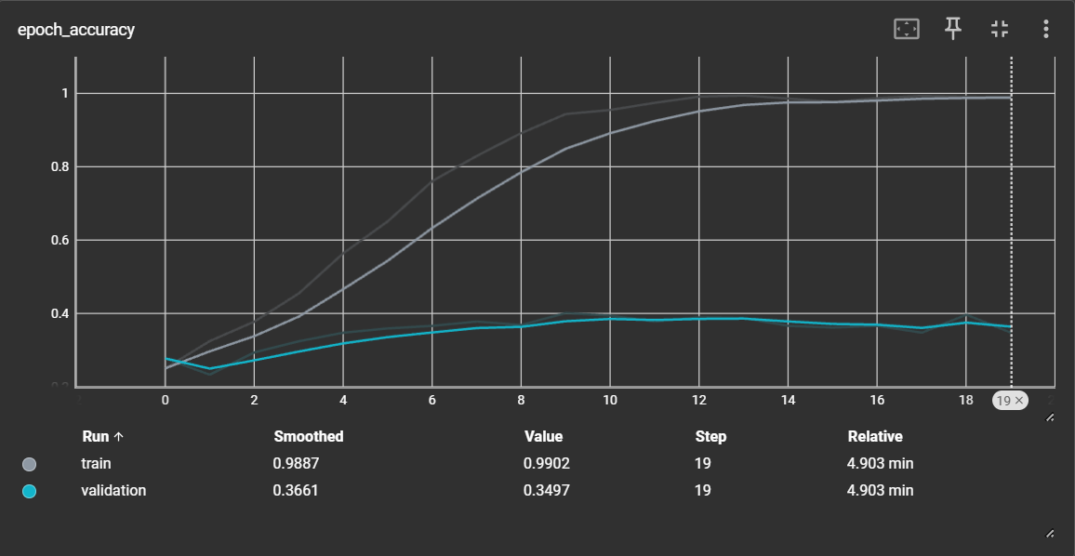
Screenshot
Plot proses training (akurasi).

Slide 7
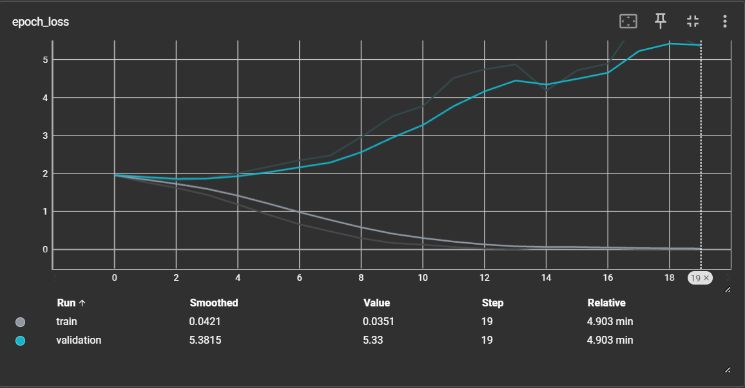
Screenshot
Plot proses training (loss).

Slide 8
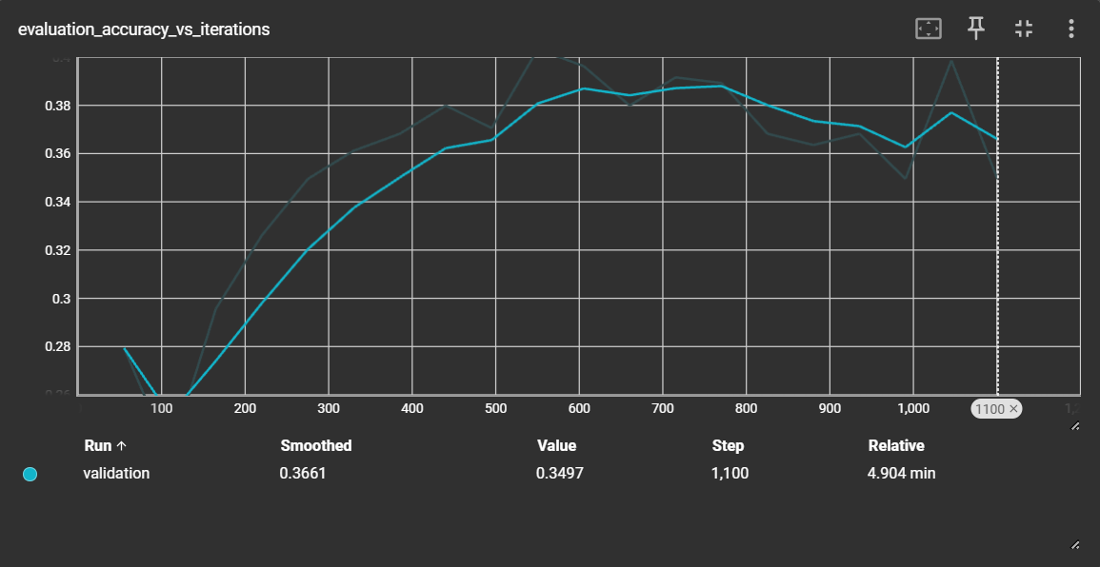
Screenshot
Akurasi yang dihasilkan setelah training.

Slide 9
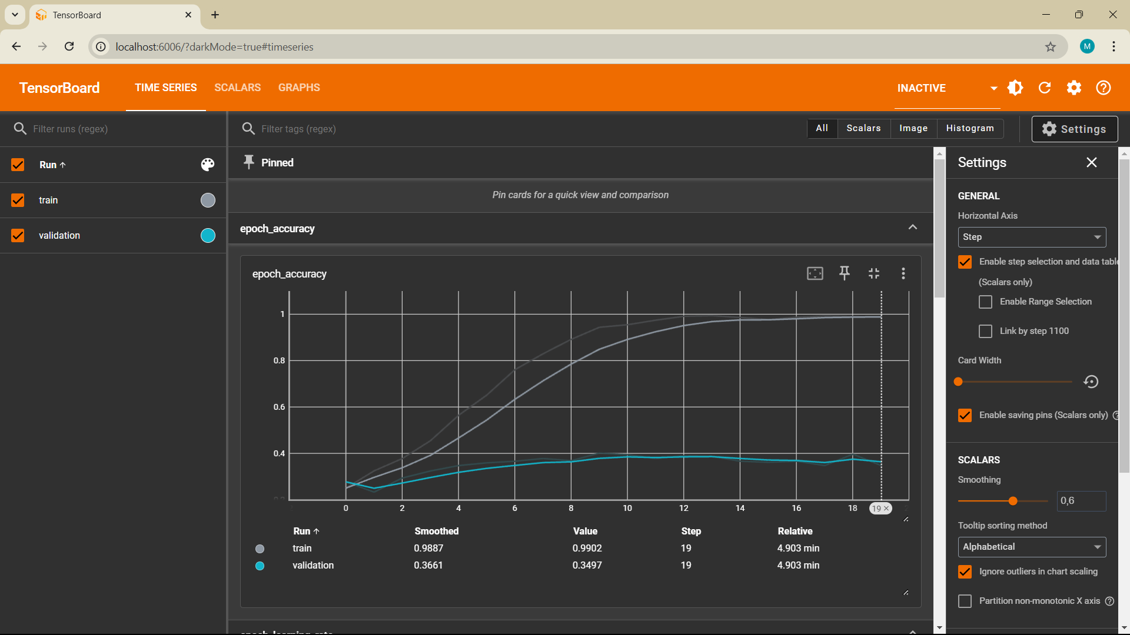
Screenshot
Tampilan TensorBoard.

